Slide 1
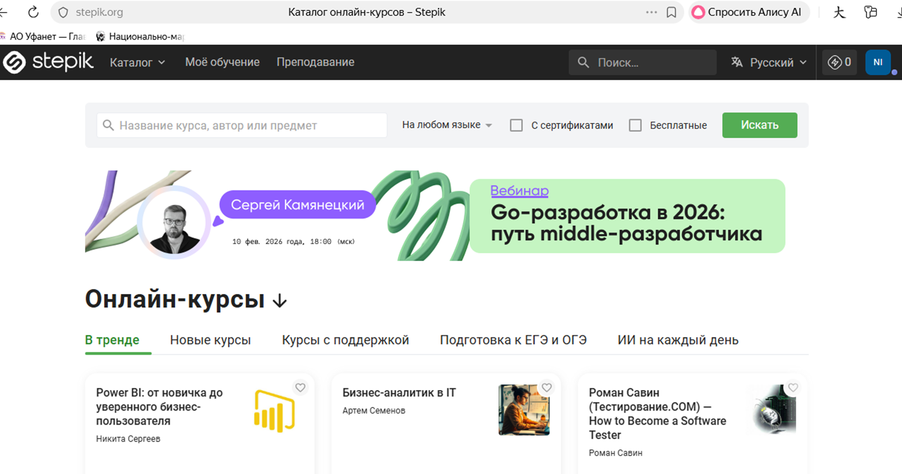

Slide 2
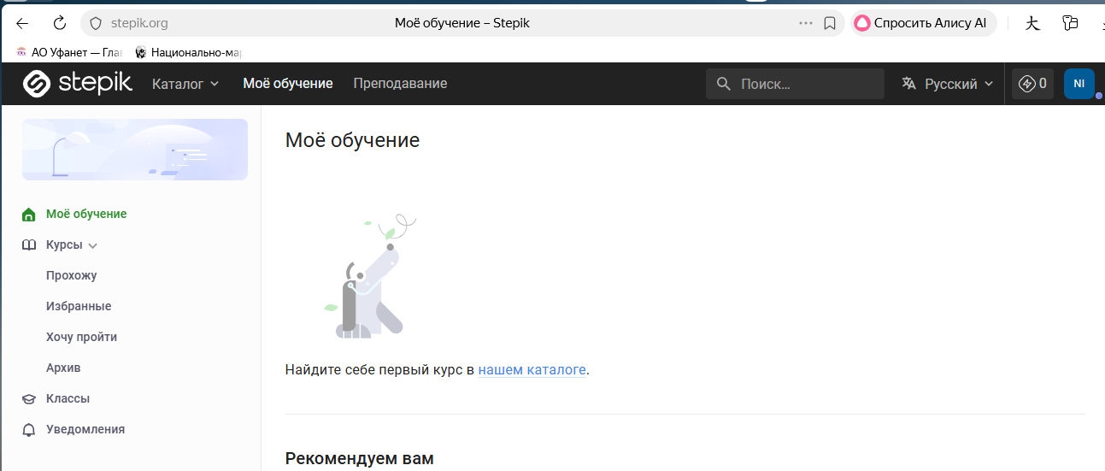
Мое обучение Регистрация

Slide 3
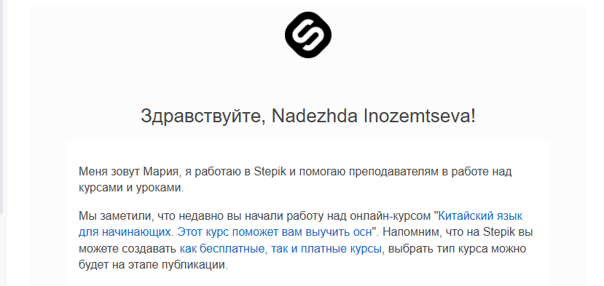
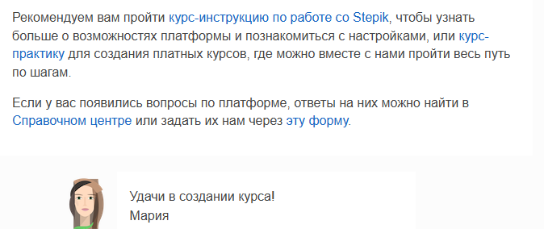

Slide 4
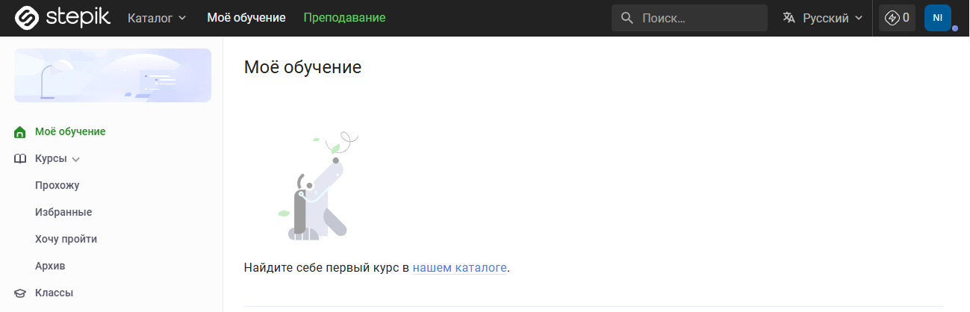
Преподавание

Slide 5
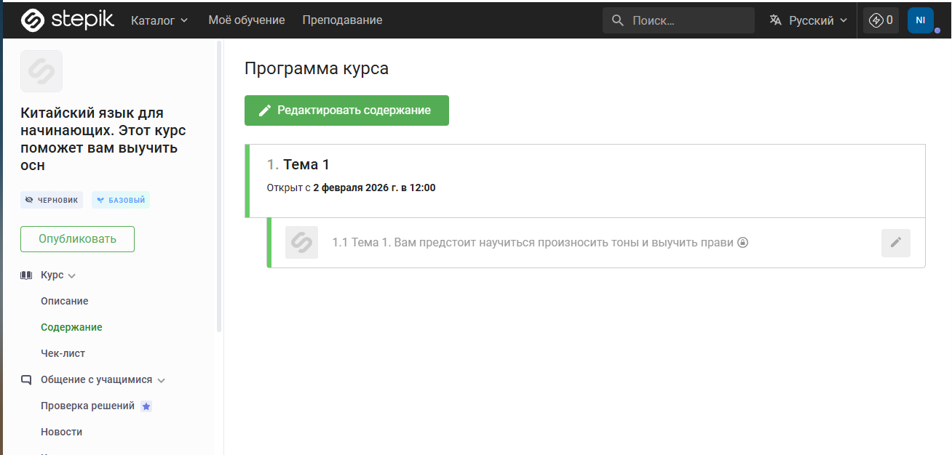
Формулирование темы: количество символов; Формулирование содержания Темы (доп.описание – 256 слов).

Slide 6
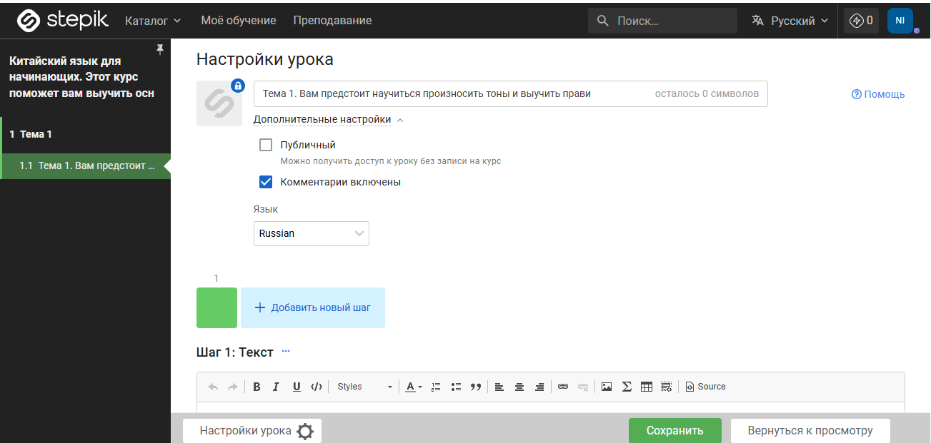

Slide 7
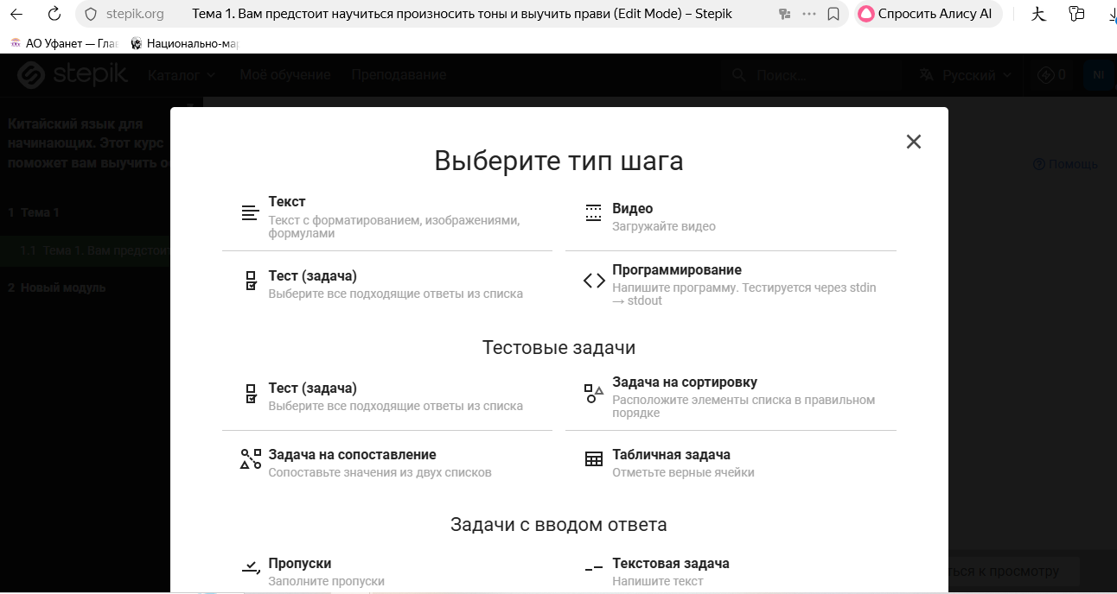
Создаем задания, прикрепляем разработанные материалы

Slide 8
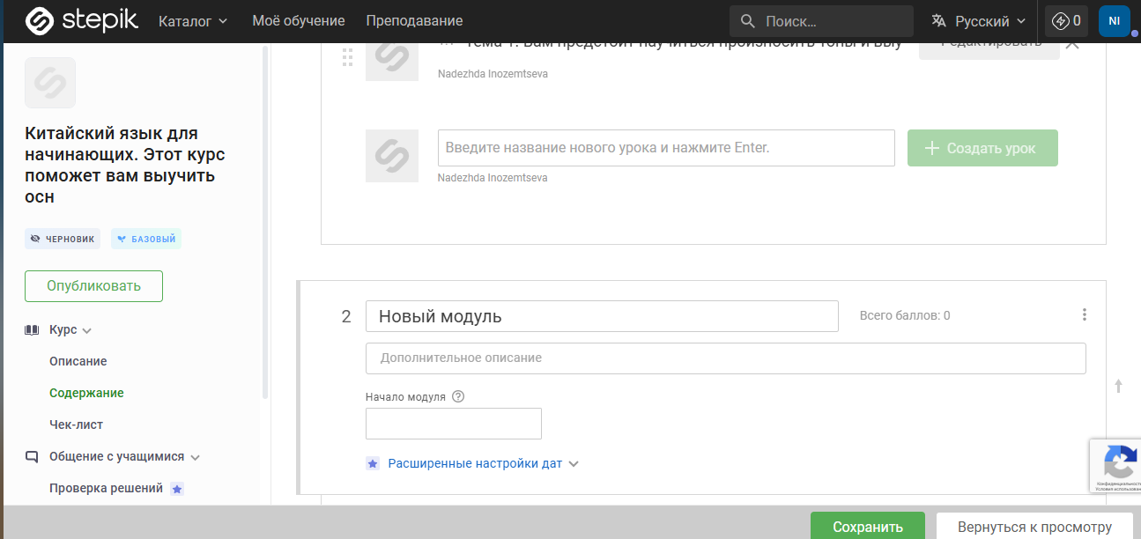
Модуль или Тема

Slide 9
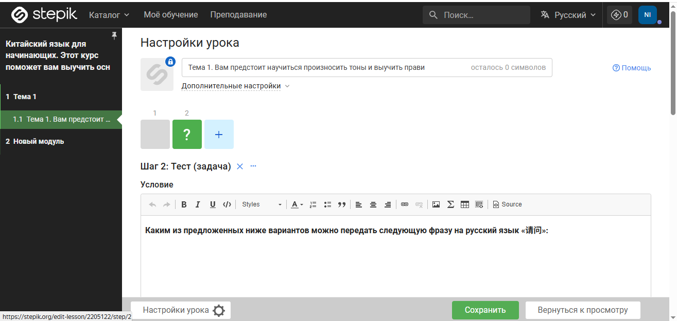
Настройка тестовых заданий

Slide 10
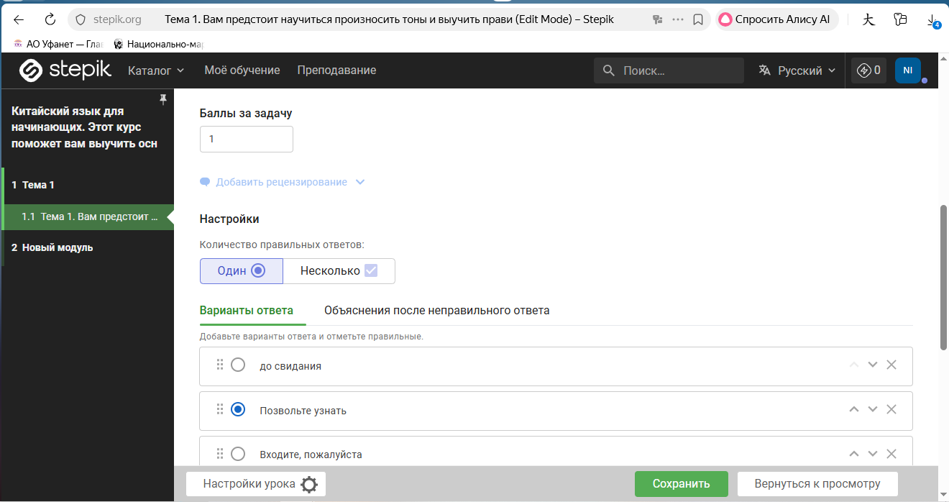

Slide 11
Содержание курса
Тема 1. (Модуль 1). Лексический раздел.
Тема 2. Грамматический раздел.
Тема 3. Раздел чтения.
Тема 4. Раздел аудирования.
Тема 5. Раздел письма.
Тема 6. Лингвострановедческий блок.
Тема 7. Тестовые и контрольные задания.
Тема 8. Дополнительные материалы (литература).

Slide 12
